Slide 1
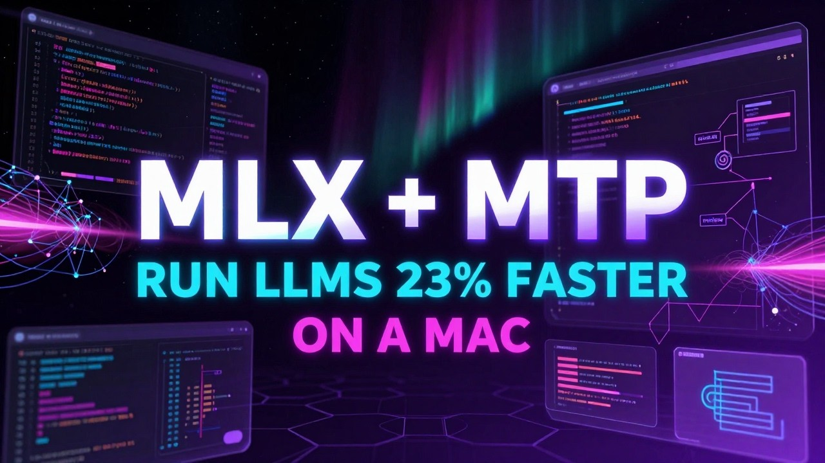
DREAMLABS COLLECTOR
Run MLX LLMs 23% Faster on a Mac with MTP
이 영상은 Apple Silicon 기반 Mac에서 MLX LLM의 추론 속도를 향상시키는 Multi-Token Prediction (MTP) 기술과 이를 지원하는 MTPLX 엔진을 소개합니다. 기존 oMLX 대비 MTPLX가 토큰 생성 속도를 약 23% 증가시켰다는 벤치마크 결과를 제시하며, 이는 로컬 LLM 실행 환경에 중요한 최적화 방안이 될 수 있음을 시사합니다. 특히 Pi Coding Agent와 같은 실제 작업에서 성능 향상을 입증하여, Mac 사용자들에게 효율적인 로컬 LLM 활용 가능성을 보여줍니다. DreamLabs의 로컬 개발 환경 및 에이전트 활용에 잠재적인 이점을 제공할 것으로 예상됩니다.
CHANNEL
VIDEO ID
Joe Maddalone
jU02xG69jXI
source: https://www.youtube.com/watch?v=jU02xG69jXI | video_id: jU02xG69jXI | generated: 2026-06-16T16:38:55Z

Slide 2
Executive Summary
영상 시청 전 빠른 정보 습득을 위한 요약
SUMMARY
이 영상은 Apple Silicon 기반 Mac에서 MLX LLM의 추론 속도를 향상시키는 Multi-Token Prediction (MTP) 기술과 이를 지원하는 MTPLX 엔진을 소개합니다. 기존 oMLX 대비 MTPLX가 토큰 생성 속도를 약 23% 증가시켰다는 벤치마크 결과를 제시하며, 이는 로컬 LLM 실행 환경에 중요한 최적화 방안이 될 수 있음을 시사합니다. 특히 Pi Coding Agent와 같은 실제 작업에서 성능 향상을 입증하여, Mac 사용자들에게 효율적인 로컬 LLM 활용 가능성을 보여줍니다. DreamLabs의 로컬 개발 환경 및 에이전트 활용에 잠재적인 이점을 제공할 것으로 예상됩니다.
source: https://www.youtube.com/watch?v=jU02xG69jXI | video_id: jU02xG69jXI | generated: 2026-06-16T16:38:55Z

Slide 3
Video Structure
영상 구성과 논리 흐름
01
00:00 What is MTP? (MTP란 무엇인가?)
02
01:09 What is MTPLX? (MTPLX란 무엇인가?)
03
02:51 Tuning for Your Machine (사용자 머신에 맞게 튜닝하기)
04
03:42 MTP in oMLX (oMLX에서의 MTP)
05
04:54 Connect Pi Coding Agent to MTPLX (Pi Coding Agent를 MTPLX에 연결하기)
06
06:05 MTPLX vs OMLX Results (MTPLX 대 oMLX 결과)
source: https://www.youtube.com/watch?v=jU02xG69jXI | video_id: jU02xG69jXI | generated: 2026-06-16T16:38:55Z

Slide 4
Key Ideas
정보게시물로 전환할 핵심 아이디어
01
MTP(Multi-Token Prediction)는 LLM 추론 시 여러 토큰을 동시에 예측하여 속도를 향상시키는 기술입니다.
02
MTPLX는 Apple Silicon에 최적화된 MLX 프레임워크 기반의 MTP 지원 추론 엔진입니다.
03
영상은 MTPLX와 표준 MLX(oMLX)의 성능을 동일한 조건에서 비교하는 벤치마크를 수행합니다.
04
벤치마크는 Pi Coding Agent를 활용한 실제 코딩 작업 시나리오를 사용합니다.
05
MTPLX가 oMLX 대비 초당 토큰 생성량에서 약 23%의 유의미한 성능 향상을 보였습니다.
06
이러한 성능 향상은 Apple Silicon 기반 Mac에서 로컬 LLM 개발 및 활용의 효율성을 크게 높일 수 있습니다.
source: https://www.youtube.com/watch?v=jU02xG69jXI | video_id: jU02xG69jXI | generated: 2026-06-16T16:38:55Z

Slide 5
DreamLabs Application
DreamLabs 내부 적용 관점
01
**로컬 LLM 개발 및 테스트 가속화**: DreamLabs 연구원들이 Apple Silicon Mac에서 LLM을 개발하고 테스트할 때, MTPLX를 활용하여 반복 주기를 단축하고 생산성을 높일 수 있습니다.
02
**에이전트 기반 시스템 성능 향상**: Pi Coding Agent와 유사한 로컬 LLM 기반 에이전트 시스템을 개발 중이라면, MTPLX 적용을 통해 에이전트의 응답 속도와 처리량을 개선할 수 있습니다.
03
**클라우드 비용 절감 가능성 탐색**: 특정 작업에 대해 로컬 LLM의 성능이 충분히 향상된다면, 클라우드 기반 LLM 추론 의존도를 줄여 비용 효율성을 높이는 방안을 모색할 수 있습니다.
04
**MLX 프레임워크 활용 연구**: MLX 프레임워크를 사용하는 다른 프로젝트나 연구에서 MTP와 같은 최적화 기법을 적용할 가능성을 탐색할 수 있습니다.
05
**Mac 기반 워크스테이션 활용 극대화**: DreamLabs의 Mac 기반 개발 환경에서 LLM 관련 작업을 수행할 때 하드웨어의 잠재력을 최대한 활용할 수 있습니다.
source: https://www.youtube.com/watch?v=jU02xG69jXI | video_id: jU02xG69jXI | generated: 2026-06-16T16:38:55Z

Slide 6
Verification Required
모델 추론/metadata 한계/원본 확인 필요
01
**23% 성능 향상 수치의 정확성 및 일반화**: 특정 모델, 프롬프트, 작업에 대한 결과이므로, 다른 LLM 모델이나 복잡한 작업에서도 유사한 성능 향상이 나타나는지 추가 검증이 필요합니다. (메타데이터 기반 추론)
02
**벤치마크 환경 및 방법론 상세**: 사용된 LLM 모델의 종류, 프롬프트의 복잡성, Pi Coding Agent 작업의 구체적인 내용, 벤치마크 스크립트 등 상세한 정보 확인이 필요합니다. (메타데이터 기반 추론)
03
**MTP 구성 및 튜닝 파라미터**: 영상에서 언급된 "Tuning for Your Machine" 섹션의 구체적인 튜닝 방법과 파라미터가 무엇인지 확인하여 DreamLabs 환경에 적용 가능성을 평가해야 합니다. (메타데이터 기반 추론)
04
**MTPLX의 안정성 및 유지보수 현황**: 실제 프로덕션 또는 장기 연구 환경에 적용하기 전, MTPLX 프로젝트의 커뮤니티 지원, 버그 수정 주기, 문서화 수준 등을 확인해야 합니다. (메타데이터 기반 추론)
source: https://www.youtube.com/watch?v=jU02xG69jXI | video_id: jU02xG69jXI | generated: 2026-06-16T16:38:55Z

Slide 7
Source & Download Metadata
게시물과 문서 산출물 추적 정보
METADATA
Title: Run MLX LLMs 23% Faster on a Mac with MTP
Channel: Joe Maddalone
Video ID: jU02xG69jXI
Source URL: https://www.youtube.com/watch?v=jU02xG69jXI
Playlist ID: PLHwM6idVO2zyqi2IZeDAiP5QBqRXd2Zyh
Generated at: 2026-06-16T16:38:55Z
Source basis: metadata_and_model_inference
source: https://www.youtube.com/watch?v=jU02xG69jXI | video_id: jU02xG69jXI | generated: 2026-06-16T16:38:55Z

